Slide 1
Trường mầm non Hồng Tiến
Lĩnh vực: PT nhận thức
HĐKP
Đề tài: Tìm hiểu một số loại rau ăn lá
( rau ngót- rau bắp cải)
Thời gian: 20 – 25 phút
GV thực hiện: Nguyễn Thu Hằng

Slide 2
Ổn định tổ chức:
Cô đố trẻ:
Củ gì đo đỏ
Con thỏ thích ăn?

Slide 3
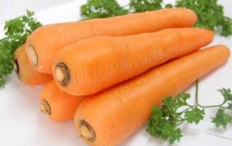

Slide 4
Cũng gọi là cà
Nhưng vỏ màu đỏ
Luộc hấp bung xào
Đều ăn được cả
Là quả gì?

Slide 5
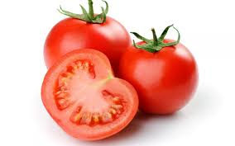

Slide 6
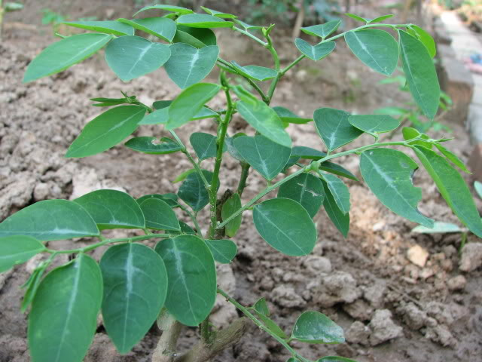
2. Dạy bài mới

Slide 7
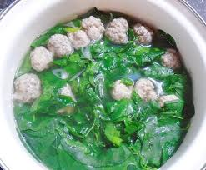

Slide 8
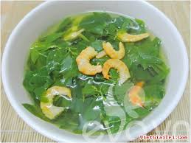

Slide 9
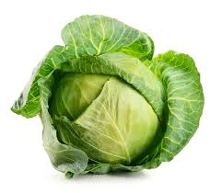

Slide 10
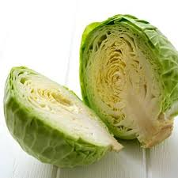

Slide 11
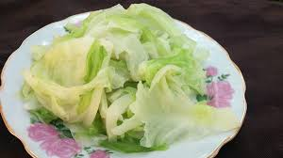

Slide 12
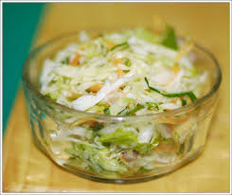

Slide 13
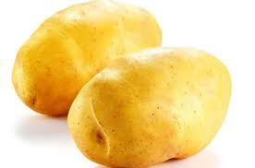

Slide 14
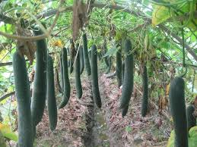
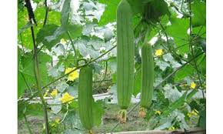
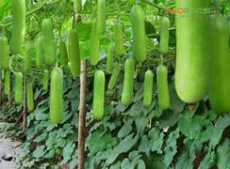
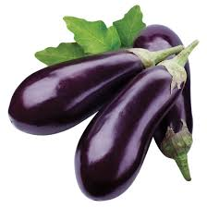

Slide 15
3. Luyện tập
- TC: Đội nào nhanh nhất

Slide 16
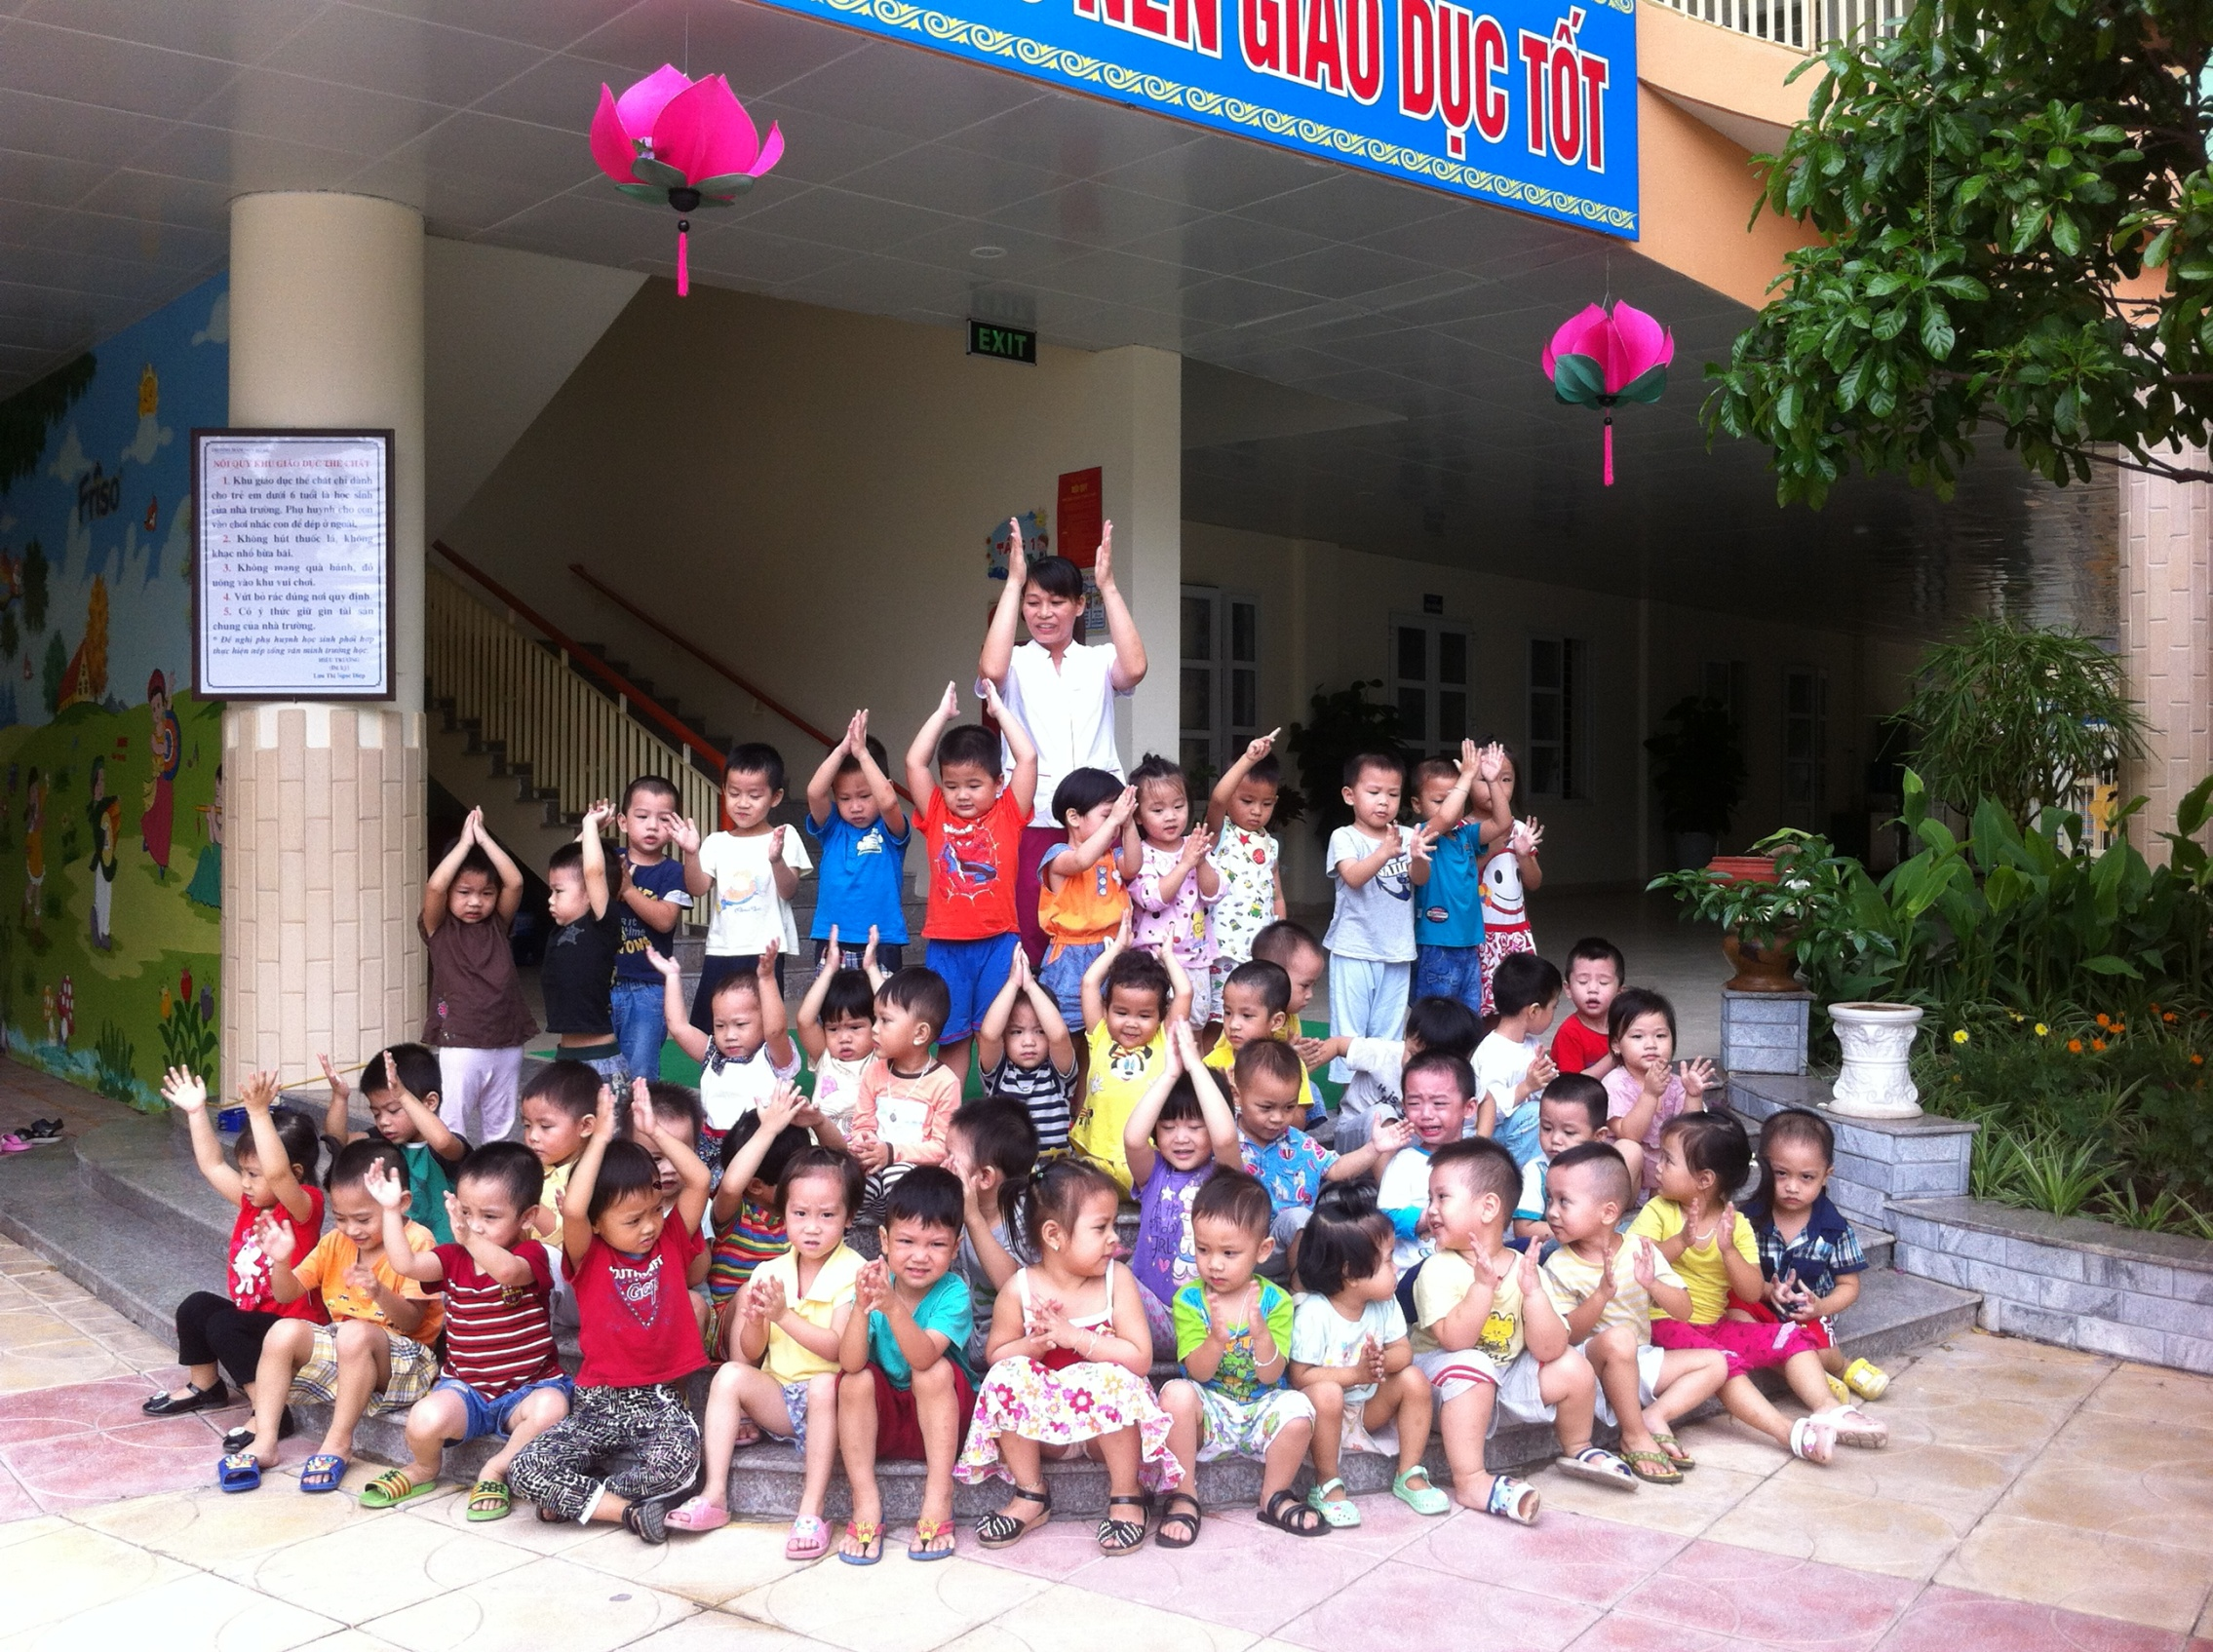
Tập thể lớp C1

